Slide 1
游戏交友平台最终汇报
REPORT POWERPOINT
汇报小组：组19
汇报人：高肖健

Slide 2
1
项目演示
2
产品特色
目录
CONTENTS
3
架构与关键技术
4
经验教训

Slide 3

01
PART ONE
项目演示
现在将展示本次项目的最终结果

Slide 4
02
PART TWO
产品特色
此部分介绍本项目的产品特色

Slide 5
02
独特功能
游戏交友平台
实现多种功能，独具特色。
能够实现文本，表情，语音，图片的实时传输
能够实现视频实时聊天
能够实现双人联机格斗游戏，并能够申请视频连麦
能够根据个人喜好推荐喜好相似的好友
能够对文本和图片进行内容审核，过滤敏感信息

Slide 6
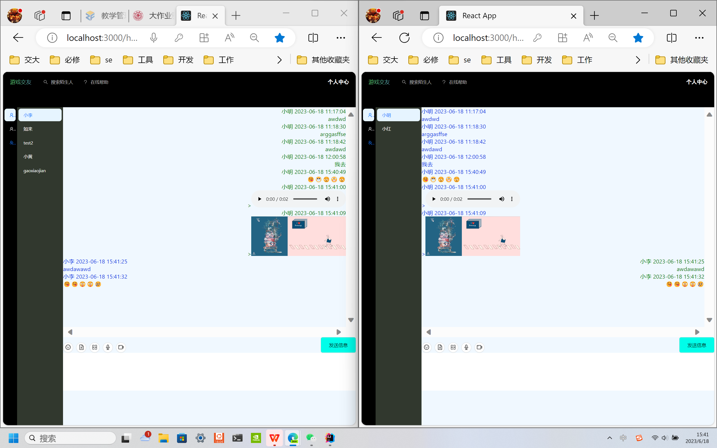
02
文本，表情，语音，图片的实时传输
游戏交友平台

Slide 7
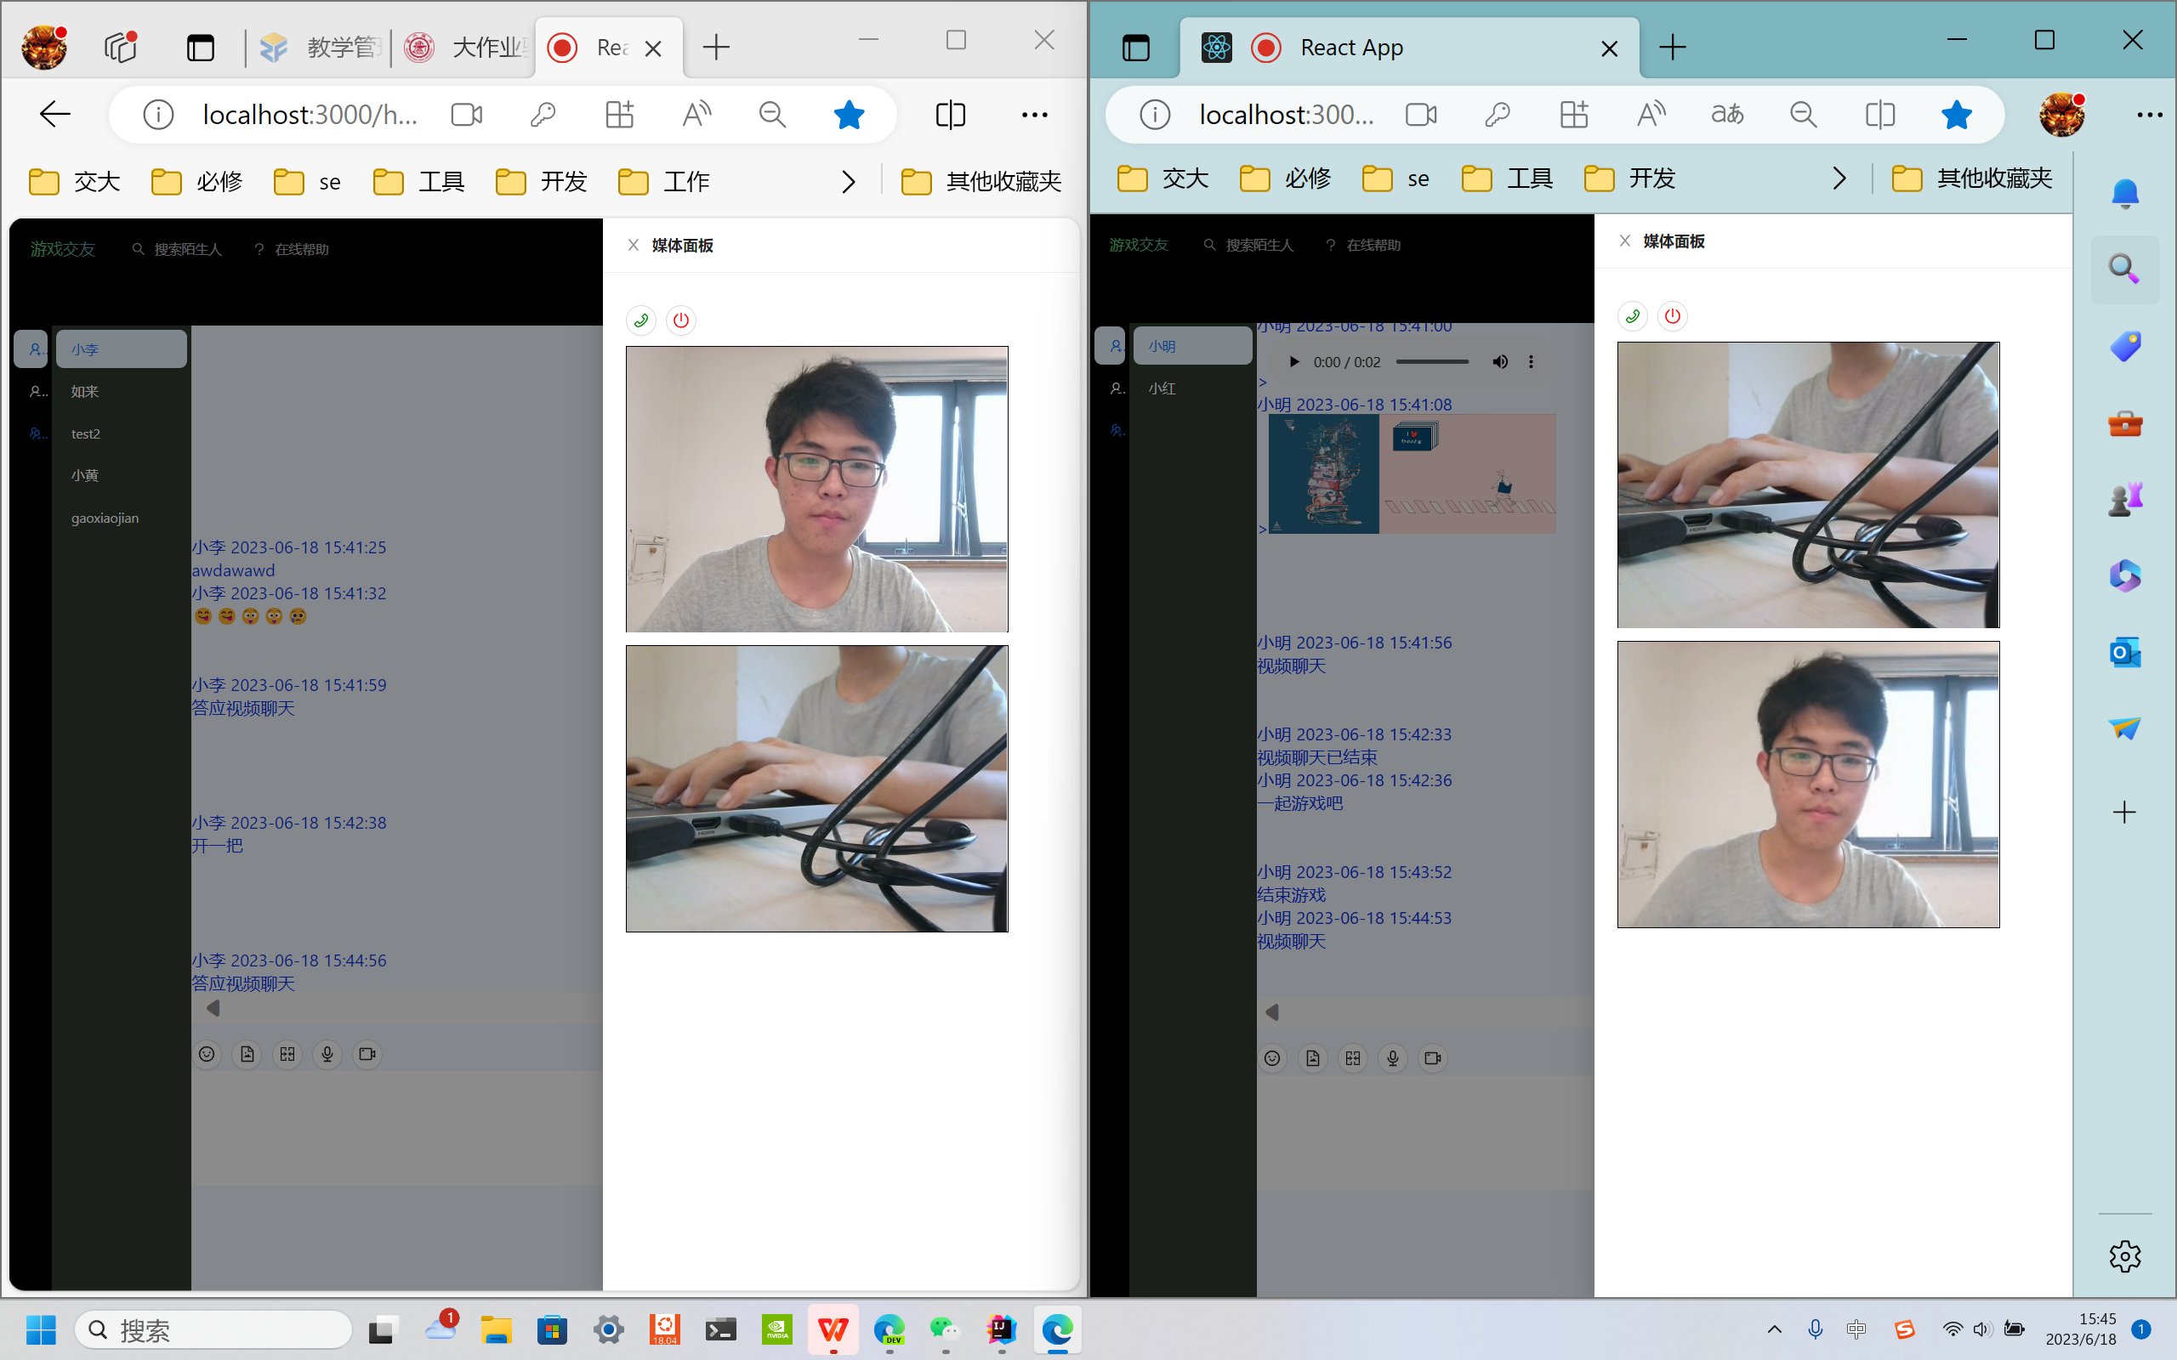
02
视频实时聊天
游戏交友平台

Slide 8
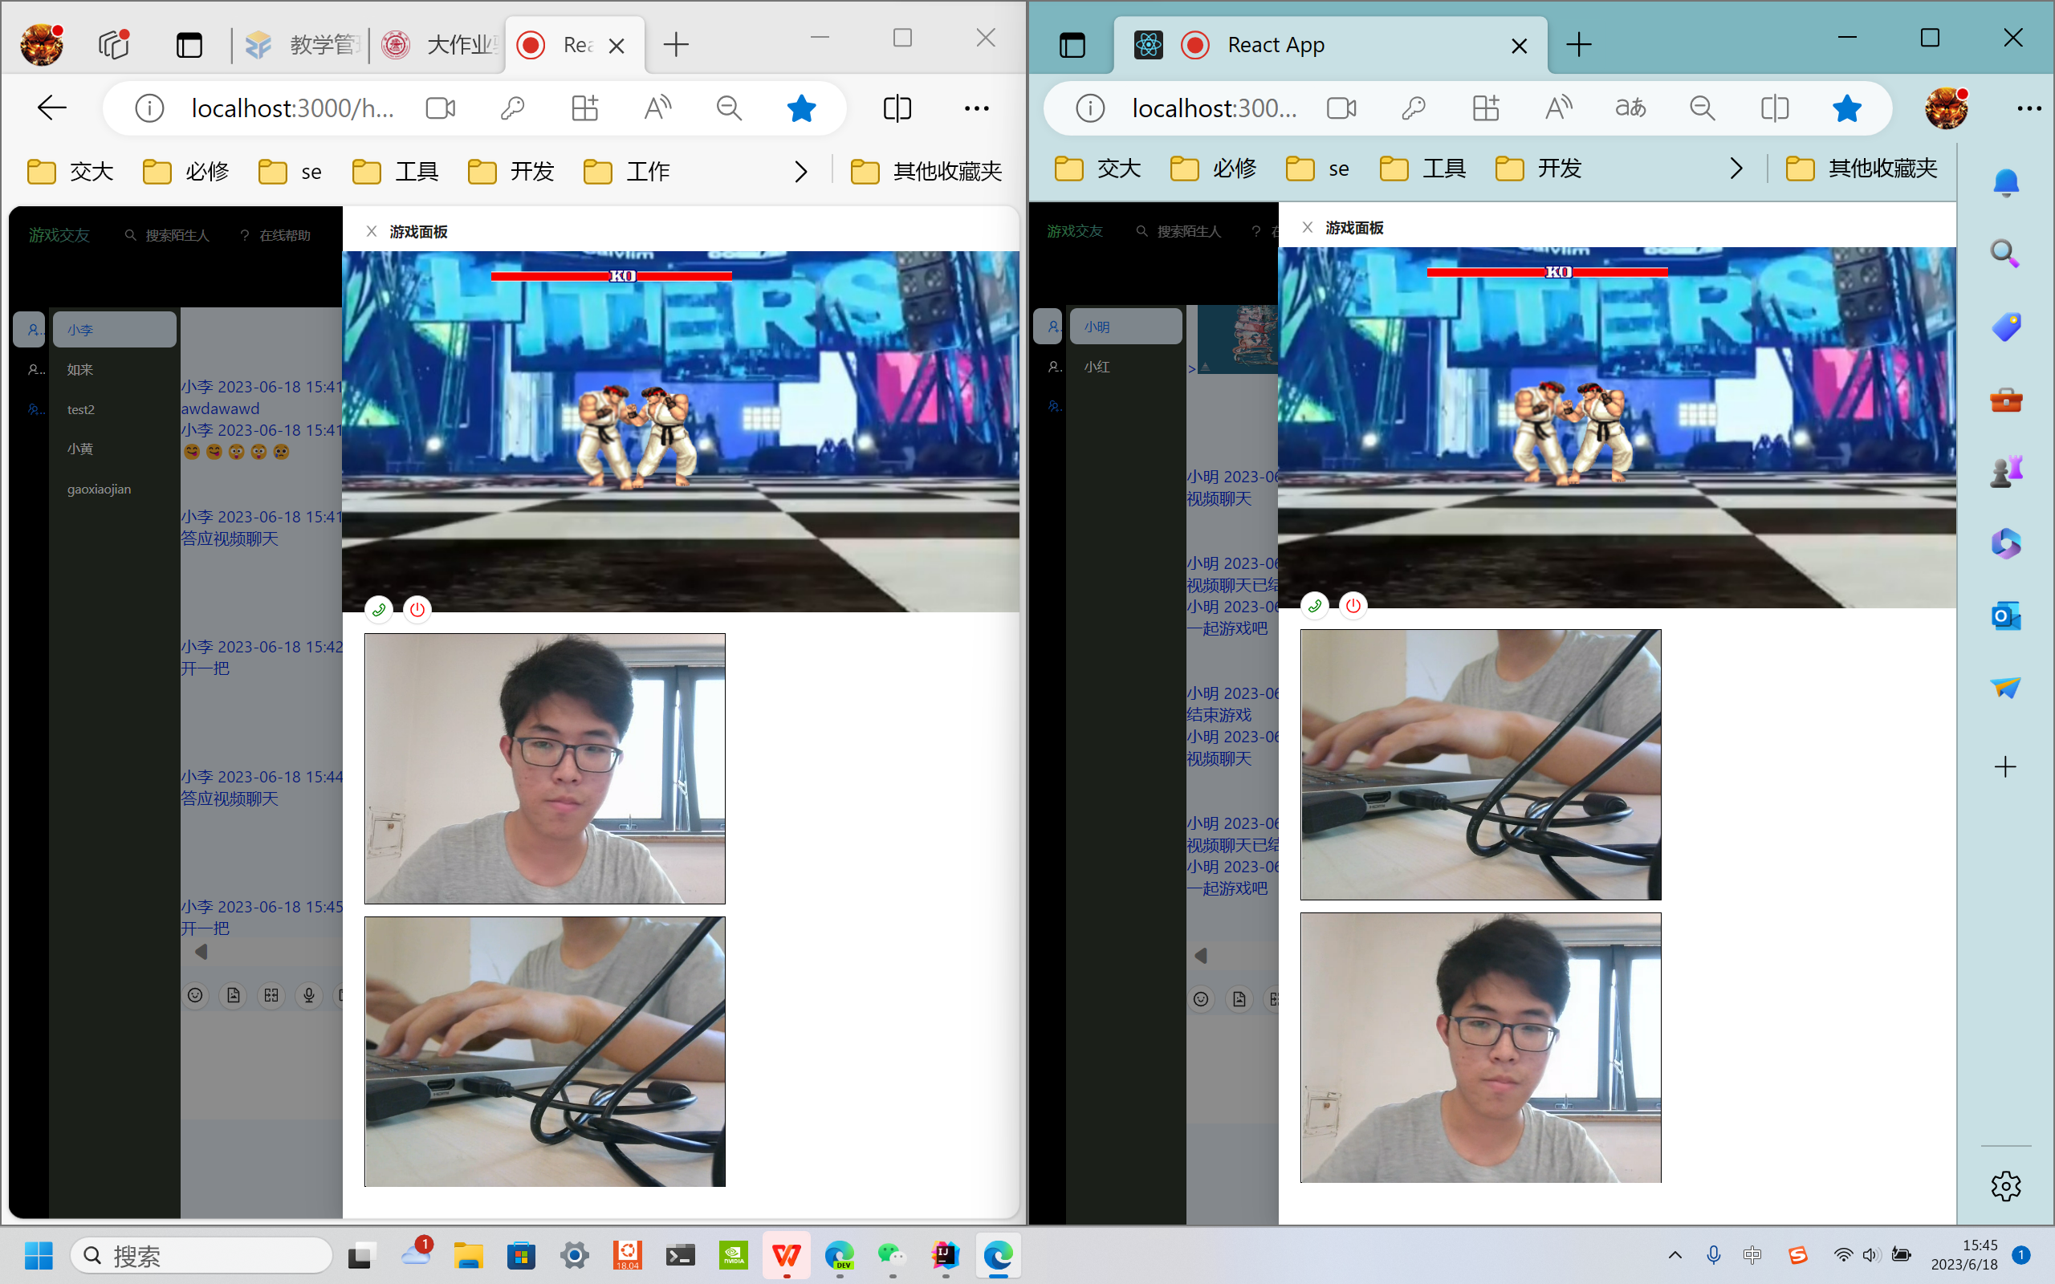
02
双人联机格斗游戏与视频连麦
游戏交友平台

Slide 9
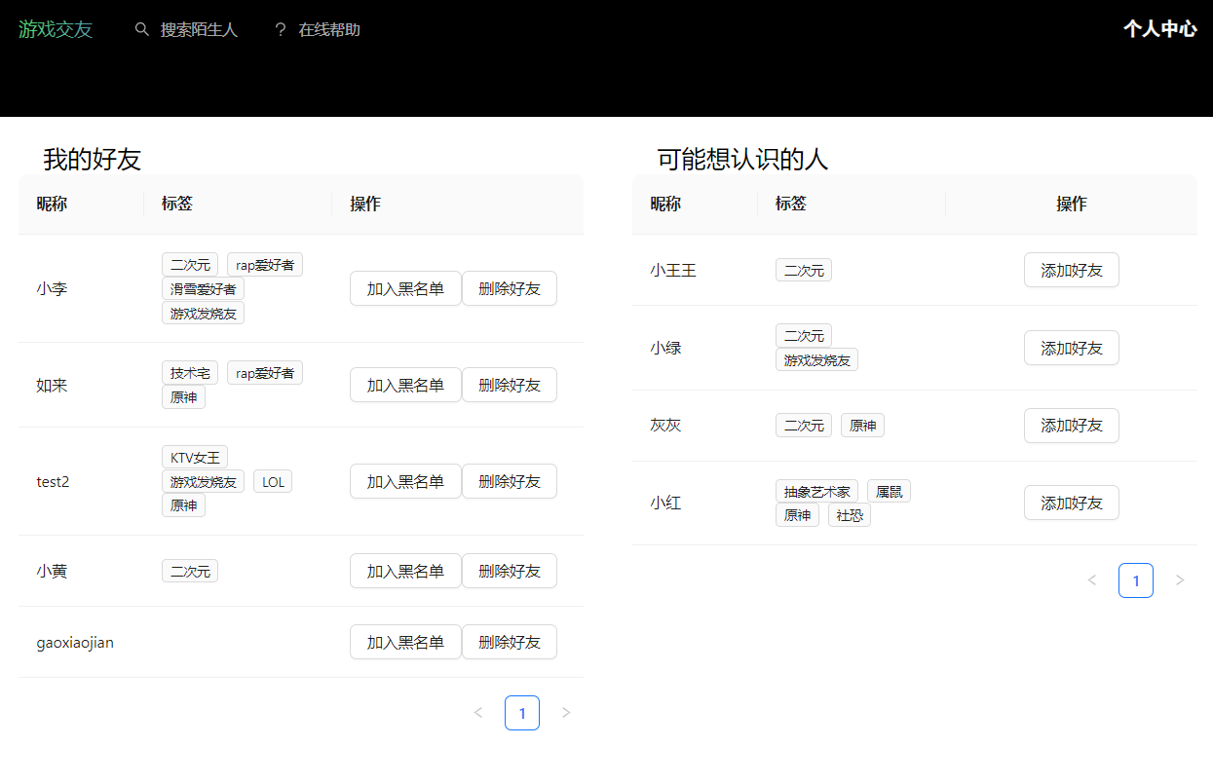
02
推荐喜好相似的好友
游戏交友平台

Slide 10
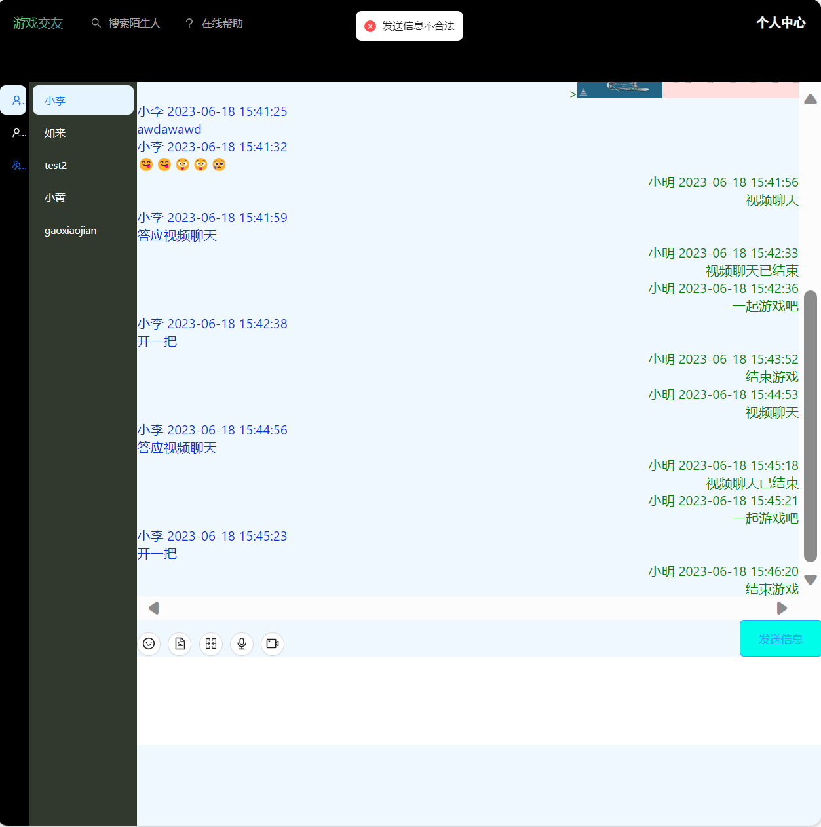
02
内容审核
游戏交友平台

Slide 11
03
PART THREE
架构与关键技术
现在将展示架构与关键技术

Slide 12
03
MVC架构风格
游戏交友平台
采用MVC架构风格进行设计
本项目中，我们采用了MVC架构风格软件设计模式，将应用程序分成三个主要组成部分：模型、视图和控制器。
使用MVC模式有很多优势，可以简化后期对项目的修改、扩展等维护操作；使项目的某一部分变得可以重复利用；使项目的结构更加直观

Slide 13
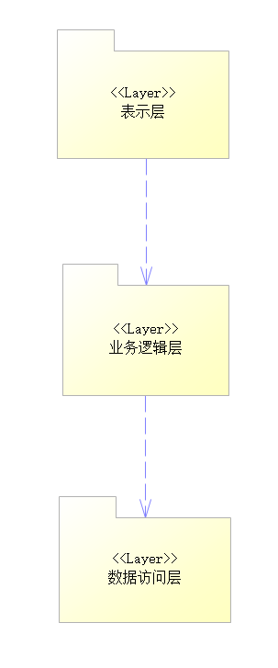
03
多层架构风格
游戏交友平台
采用多层架构风格进行设计
我们还采用了多层架构风格的软件设计模式，将应用程序分成多个层次，每个层次都有自己的职责和功能。
使用多层架构风格有很多优点，例如提高了代码的可重用性、可维护性和可扩展性；使代码更加模块化，更容易理解和修改；提高了代码的可测试性和可靠性

Slide 14
03
游戏交友平台
前后端信息传输的核心算法
http传输：
应用场景：获取消息记录
websocket传输：
应用场景：实时发送信息/接收信息
webRTC：
实时视频聊天

Slide 15
03
http传输
游戏交友平台
信息的存储方式
前端对数据的解析
后端使用一个与数据库关联的实体类表示信息，前端对应使用一个JavaScript对象表示信息，前后端传输时，使用JSON对象表示信息
文本信息用字符串存储、图片和语音信息用字节数组存储。JSON对象中图片和语音的字符串通过base-64编码与一个字节数组对应
通过对象中的元素确定该消息的类型（文本、图片、语音）
依据规则（如base64 ）将信息解码
从对象中取出存有发送者、接收者、发送时间的元素，并且按对应规则展示消息
后端传给前端时的信息包装
后端使用@RestController将实体类包装成JSON对象发往前端，其中存储的字节数组通过base64编码规则转换为字符串

Slide 16
03
Websocket传输
游戏交友平台
WebSocket通信协议
本项目采用WebSocket 网络通信协议，它是 HTML5 开始提供的一种在单个 TCP 连接上进行全双工通讯的协议。WebSocket 的优势在于它可以实现实时通信，而且不需要像 HTTP 那样频繁地建立和关闭连接，从而减少了网络流量和服务器负载。

Slide 17
03
Websocket传输
游戏交友平台
前端传给后端时的信息包装
后端对数据的解析
- 对于文本信息，前端在信息前添加了接收者的相关信息，以一个空格分隔
- 对于图片和语音信息，前端用字节数组的第一个元素和第二个元素存储接收者的相关信息以及图片和语音的标识
- 对于文本信息，后端根据空格分离接收者的相关信息和被发送的信息，并将信息存入数据库
- 对于图片和语音信息，后端用字节数组的前两个元素获取接收者和消息类型，字节数组的其他部分存入数据库当中
后端传给前端时的信息包装
前端对数据的解析
- 对于文本信息，后端在信息前添加发送者的相关信息和后端处理信息的时间，以空格分隔
- 对于图片和语音信息，后端用字节数组的前两个元素存储发送者的相关信息以及图片和语音的标识
对于文本信息，前端根据空格分离发送者的相关信息，时间和被发送的信息
对于图片和语音信息，前端用字节数组的前两个元素获取接收者和消息类型
通过比较发送者和自身的信息，判断该消息是否为自己所发，从而确定消息显示的位置

Slide 18
03
webRTC技术
游戏交友平台
WebRTC实时通信
WebRTC 是一种实时通信技术，它可以在浏览器之间直接传输音频、视频和数据。WebRTC 的优势在于它可以实现实时通信，而且不需要像传统的视频通话应用那样需要安装插件或者客户端，从而更加方便和易用。此外，WebRTC 还支持多种编解码器，可以根据网络状况自动调整视频质量，从而更好地保证了通信的稳定性。

Slide 19
03
推荐算法
游戏交友平台
基于内容的推荐算法：
基于用户为自己添加的标签和用户添加好友的标签，本次项目的算法模型可以为用户推荐个人兴趣与喜好最为相近的好友

Slide 20
04
PART FOUR
经验教训

Slide 21
04
游戏交友平台
问题、变更和返工
技术问题
版本管理问题
实时通信通过课内学习的内容无法实现，最终小组成员自学WebSocket实现了实时通信，并且通过WebRTC解决了视频聊天的问题。
用户在公共区域，如社交平台区域，不得发布违反平台条约的言论信息，站务管理人员有权删除。
时间问题
进度问题
基础要求和进阶要求都已经实现。但是vision文档中定义的少量功能没有完成
最终迭代期间，恰逢期末考试周。由于备考占用很多时间精力，组员们可用于投入项目的时间就受到了相对的压缩。

Slide 22

04
游戏交友平台
经验教训
（1）充分考虑迭代期间的不确定因素，将迭代计划细分为一个个小任务并合理分配
（2）严格执行迭代计划，在规定时间节点完成规定的任务
（3）小组成员需要彼此加强沟通交流，协同开发

Slide 23
谢谢
THANK YOU FOR LISTENING
汇报小组：组19
汇报人：高肖健

